Slide 1
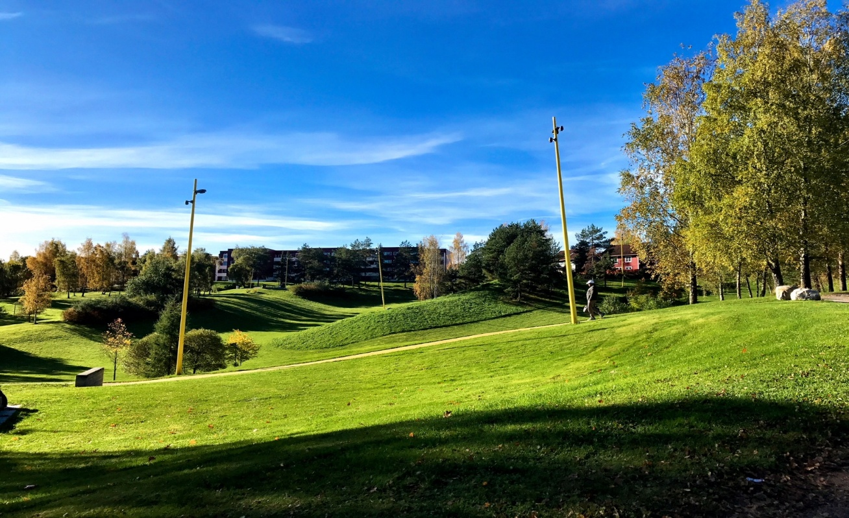


Seniorveiledertjenesten i Bydel Alna
Til samarbeidspartnere
Verdensparken
Notes:
Alle bydeler i Oslo – fagnettverk i Helseetaten

Slide 2
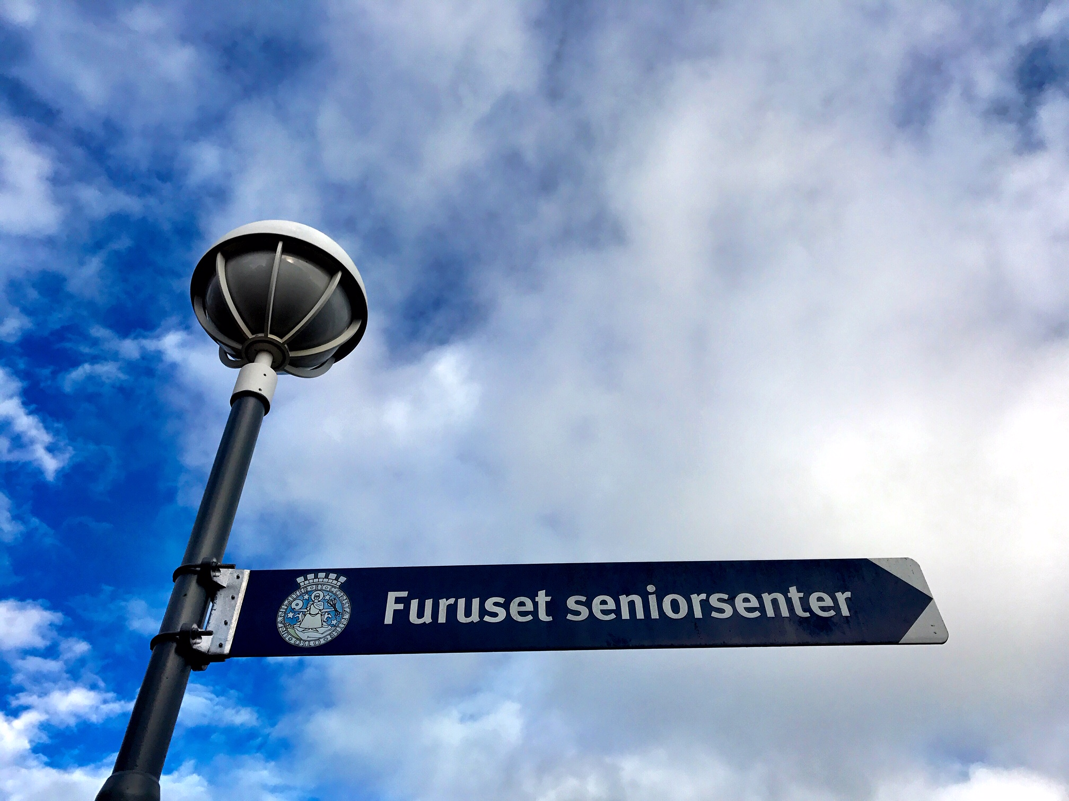
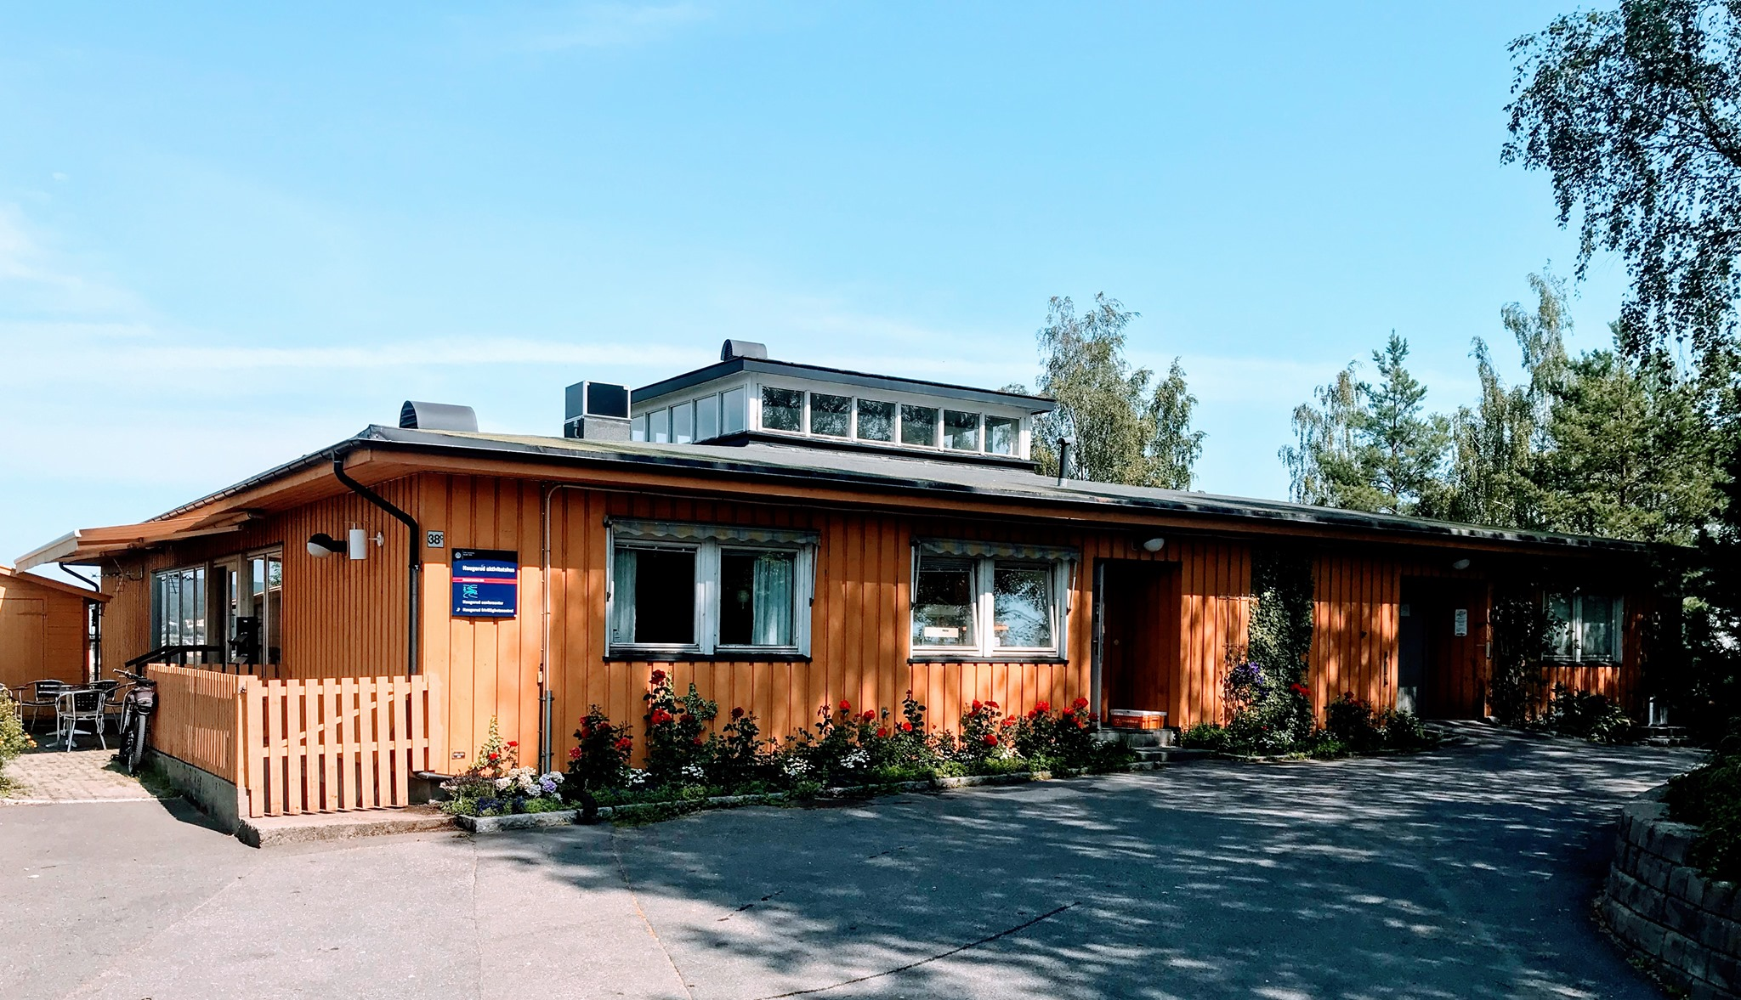
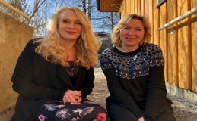
Seniorveileder Aina Westby, sosionom Alna nord/midt - Kontor - Furuset seniorsenter
Seniorveileder Sofia Løset ergoterapeut Alna sør/midt Kontor- Haugerud aktivitetshus
Her er vi
Vi har et eget fagnettverk i helseetaten for seniorveiledere i Oslo
Oslo er tatt opp av WHO som en aldersvennlig by
Reform Bo trygt hjemme
Her er vi ………
Notes:
Presentere oss

Slide 3
Forebyggende og helsefremmende tjeneste
SENIORVEILEDERTJENESTEN- mål
Føre var- tidlig inn - ett skritt foran – fange opp -
Lavterskel – Forebyggende og helsefremmede tjeneste - Alle bydeler i Oslo – fagnettverk i Helseetaten
Hva kan den enkelte gjøre selv- planlegge litt
Styrke den enkeltes mulighet til å bo trygt hjemme og ha en aktiv og meningsfull hverdag.
Bidra til at seniorer er aktive i eget liv/bruker ressursene sine –
Pårørende -Oslo standard
Seniorer med minoritetsbakgrunn ( egen powerpoint presentasjon)
Informasjon - Råd og veiledning - motivere data
https://www.oslo.kommune.no/helse-og-omsorg/tjenester-til-eldre/seniorveileder/
Notes:
Hva den enkelte kan gjøre selv. Å finne frem i systemene /hj.app fange opp depresjon, kognitiv funksjon/tap, ensomhet , tap inaktiv . Bydelsmor

Slide 4

Hva gjør en seniorveileder ?
Oslo aldersvennlig by – WHO – Reform bo trygt hjemme.
Seniorveileder tar kontakt med 78 åringer uten vedtak - Brev tilbud om informasjonsmøte/ helsefremmende samtale/hjemmebesøk. ( 302 personer i 2026 – Alle får brev/tekstmelding)
Veiledertjeneste - seniorer og pårørende i bydel Alna kan ta kontakt for samtale.
( f.eks hverdagsliv fysisk/psykisk helse, rus/alkohol, økonomi, sosialt, ensomhet, trygg bolig, vold, fylle ut søknad , råd om hj.app)
Medlemmer seniorsenter – timeavtale - Samarbeidspartnere – ta kontakt
Foredrag/informasjonscafe på seniorsentrene ( Hverdagsliv, fysisk/psykisk helse, Økonomi /Fremtidsfullmakt, verdensdagen for psykisk helse, helsenorge/innbyggerdialog skeive, Trygg bolig velferdsteknoligi mm,)
Foredrag /informasjon i pensjonistforeninger/Omsorg+, kirke – moske mm
Stand - Tveita kjøpesenter og Furuset senter- bibliotek-innbyggertorg mm
Samarbeid eldreråd
Seniorer med minoritetsbakgrunn ( eget punkt)
Nå ikke digitale seniorer, lager telefonlister.
Ansvar for helseveiviser i Bydel Alna 60+
Notes:
70 personer samtale , brev halvparten kommer, flere tar kontakt senere år.

Slide 5
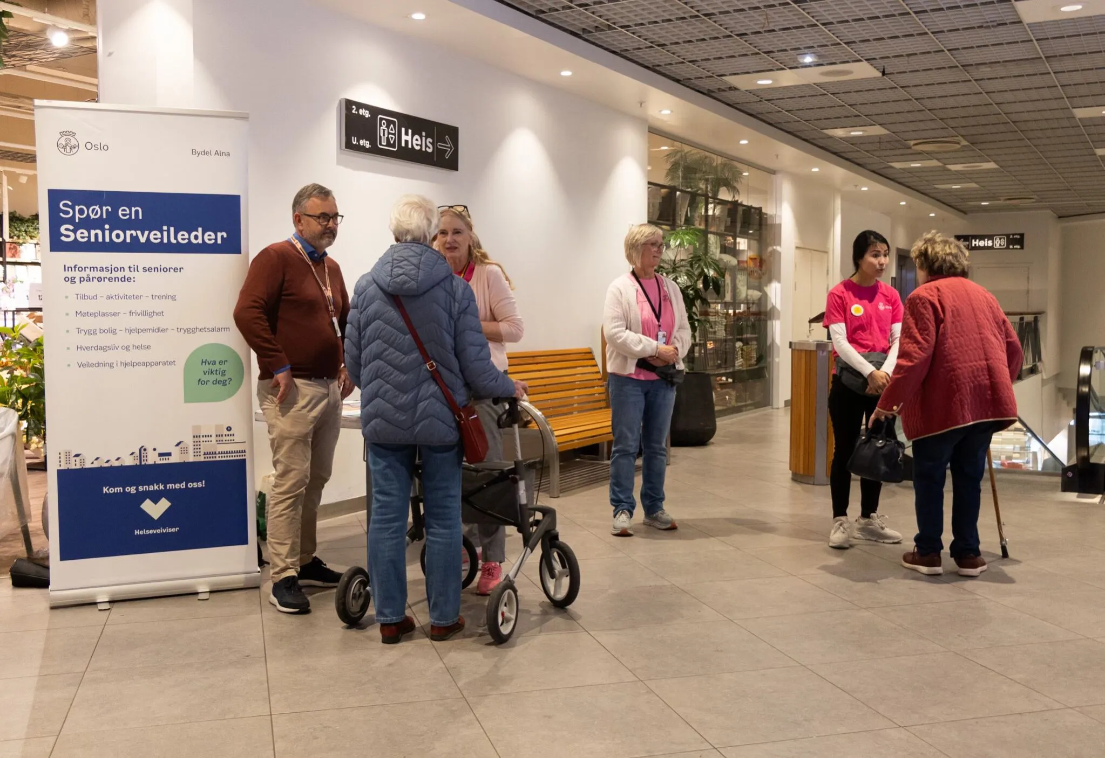
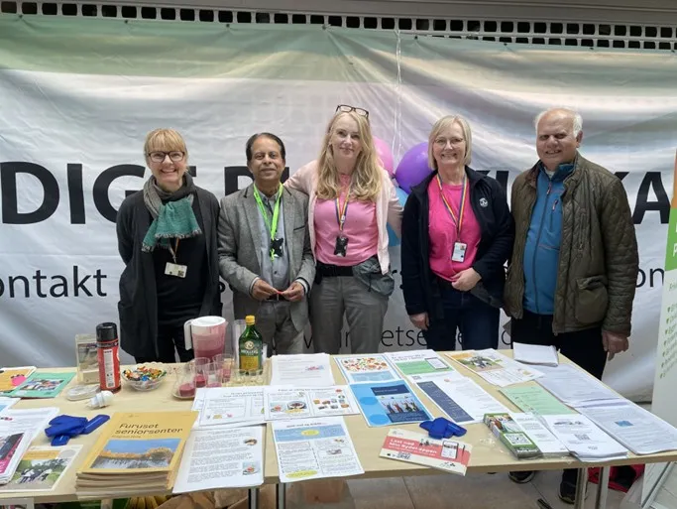


Oslo –Aldersvennlig by – WHO
Tveita senter 9 år Furuset senter

Slide 6
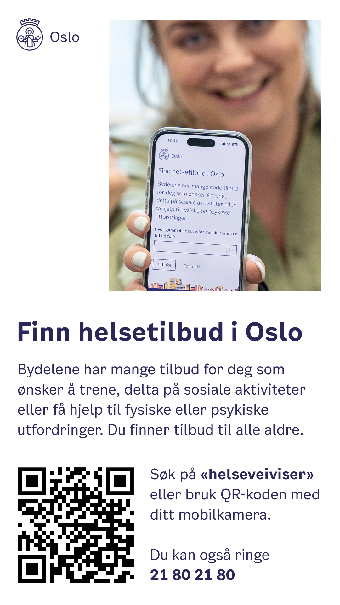
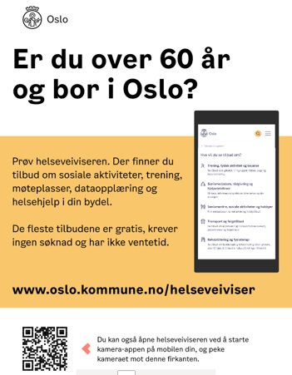
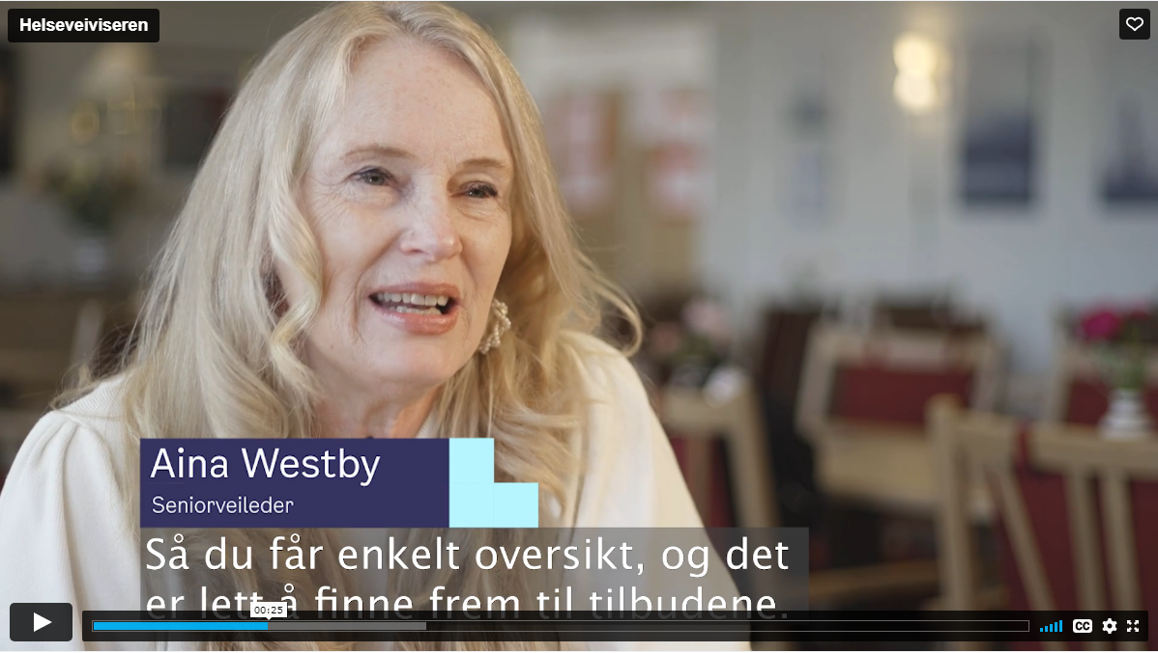
Helseveiviser; Hva er det?
Informasjonsfilm:
https://vimeo.com/716740374/d3b098adc2

Slide 7
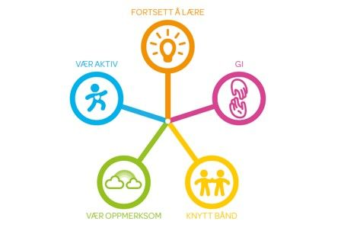
Godt for hjertet og godt for hjernen
HVERDAGSGLEDE
5 tips for mestring, helse og glede – film https://www.youtube.com/watch?v=_l51ozqfBT8
Notes:
Snurr film

Slide 8




Sammen er vi best !

Slide 9
Neste sidene er ekstra informasjon
Bilder er tatt bort

Slide 10

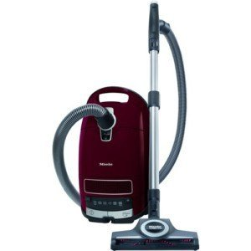
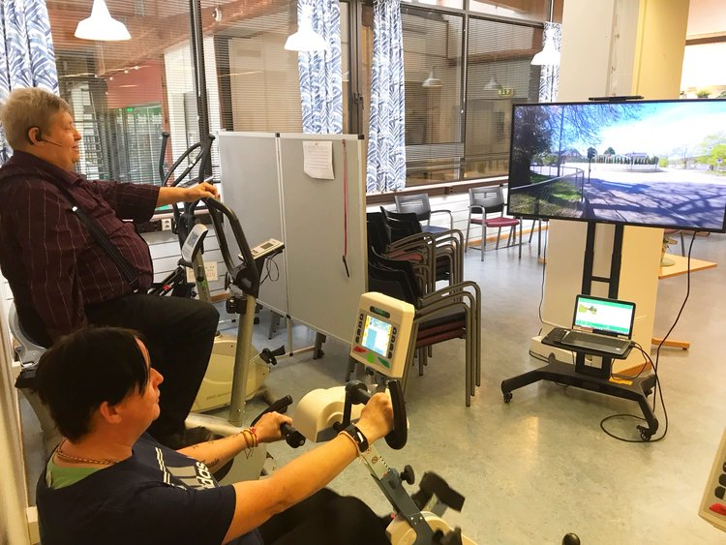
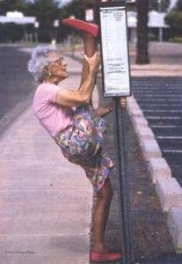
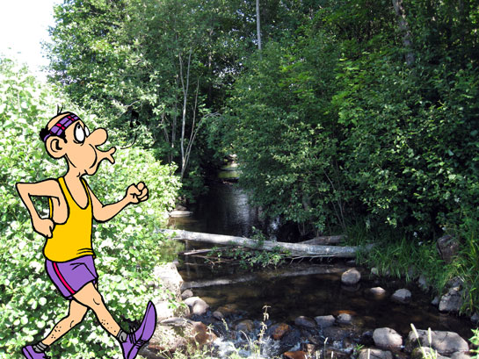

Kropp og sinn henger sammen-hverdagsglede
1. Fysisk aktivitet:
  Styrker hukommelsen og konsentrasjon
  sterkere hjerte
  bedre ledd, sterkere benmasse
  bremse aldring, bedre søvn, bedre balanse
  Positivt for angst, stress og depresjon -vekt
  Hvordan liker du å trene/hverdagsaktiv ? – Flere muligheter –tilbud bydel Alna -Helseveiviser
60+ yoga, turgruppe, styrke og balanse trening, dans, stolpejakt, spaserstokk, sykling,
Turgrupper med mer
  Nils 80 år: «Jeg støvsuger» – Nina 77år « jeg tar trappene ,ikke heisen «
Notes:
Treningsoversikt

Slide 11



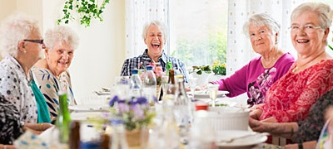

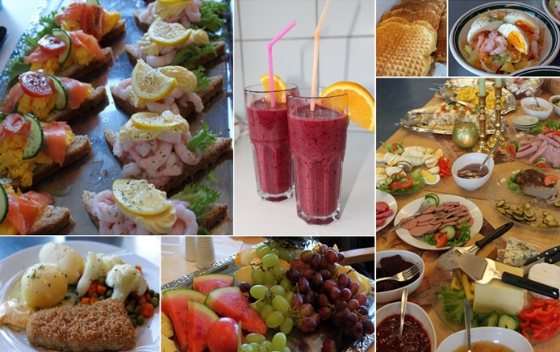
2. Ernæring - Spise med andre ?
Fange opp underernæring
Ensomhet - tap partner- måltidsfellesskap- sosialt nettverk
Mat forener nasjonaliteter
Notes:
1,5 liter drikke om dagen

Slide 12
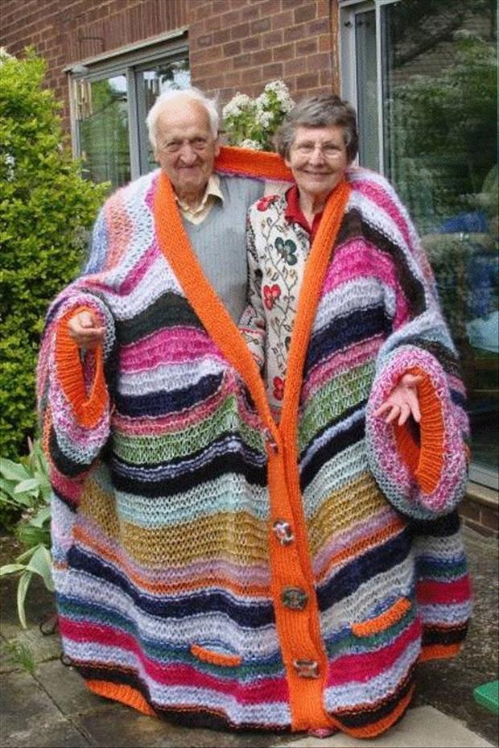
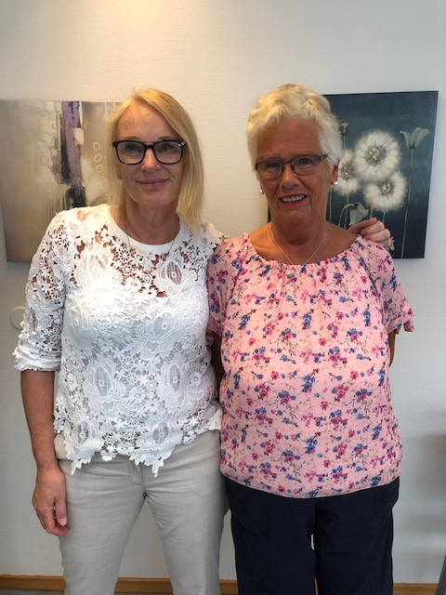
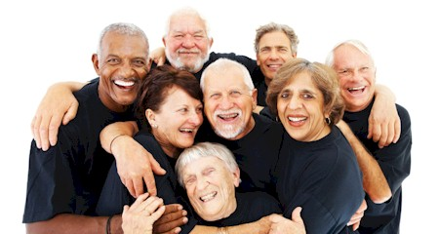

Seniorsenter døve/døvblinde- St.Hanshaugen
Seniorsenter for skeive – regnbuetelefon-regnbuebesøk -FRI
Samarbeid Frivillige
3. Sosialt nettv-erk – FELLESskap
Seniorsentrene, Tveten gård- Haugerud seniorsenter- Furuset seniorsenter- Nabolagshus
Foreninger, Fubiak , trosamfunn-pensjonsitforeninger mm

Slide 13
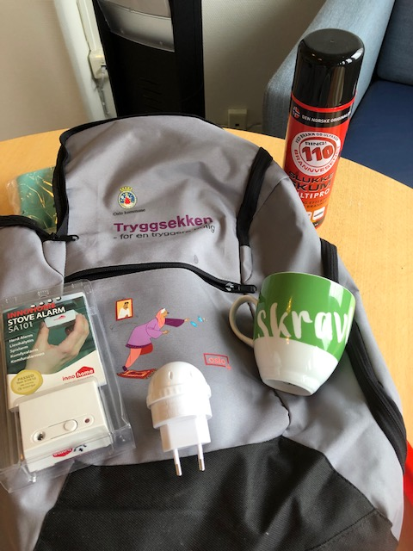
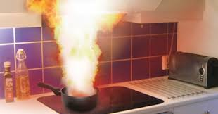
4. Trygghet og sikkerhet - Bo trygt hjemme
Planlegge litt
Bolig som er godt egnet for kommende år
Fallforebygging
Brann
Enkle hjelpemidler- Trygghetsalarm- Velferdsteknologi
Tryggsekken
Notes:
Topp i verden –bydel alna topp –tryggsekk. Boligkontor vold i nærrelasjon

Slide 14
PÅRØRENDE
Seniorer-pårørende- Oslo standarden
Oslo skal være verdens beste by å være pårørende i. Kontakten med kommunens tjenester skal være enkel, imøtekommende og respektfull.
Formålet med standarden er å bidra til at samarbeidet med pårørende skal være systematisk og ikke tilfeldig. En integrert og naturlig del av all tjenesteyting. Innbyggerne og deres pårørende skal oppleve at det er lett å komme i kontakt med tjenestene, at de blir hørt og får medvirke.
Ta vare på egen helse
Hva er viktig for deg
Telefonliste – Helseveiviser – Helsenorge -fullmakter
Klage - Sosial og eldreombud
Trygghetsavdelingen

Slide 15
Fremtidsfullmakt – Å være i forkant
En fremtidsfullmakt gir deg muligheten til å bestemme hvem som skal ivareta din
økonomi og personlige interesser hvis du i fremtiden ikke lenger er i stand til det.
(fylkesmannen.no)
Demens og annen alvorlig sykdom/skade kan gjøre at du en gang i fremtiden trenger hjelp. Hvis du oppretteren fremtidsfullmakt kan du bestemme at noen du stoler på skal ta vare på dine interesser den dagen du ikke klarer det selv.
Hvordan lage fremtidsfullmakt ?
Lage selv - forslag fra Fylkesmann
Advokat (lag , foreninger , Obos , seniornorge, huseiernes landsforbund mfl tilbud for medlemmer)
Advokatvakten - 30 min gratis advokat
Viktige tiltak FØR fremtidsfullmakt- Disposisjonsfullmakt
Notes:
Google fremtidsfullmakt – forslag . Vis film nasjonaforeningen om fremtidsfullmakt.

Slide 16
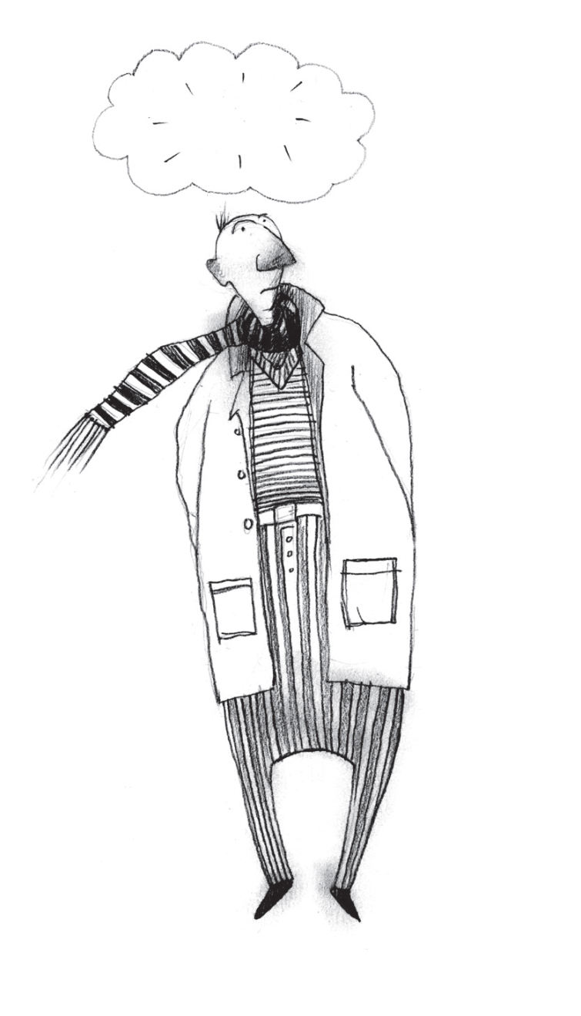
Tema på forebyggende/helsefremmende samtale med seniorveileder
Hverdagsglede
Hverdagsliv og helse – Hvordan ser en hverdag ut for deg ?
WHO sine 4 områder:
1. Fysisk aktivitet ( inaktiv til aktiv – koble på)
2. Ernæring
3. Sosiale nettverk
4. Trygghet og sikkerhet- (Brann – fallforebygging , vold mm)
5. Planlegge litt - bolig for årene som kommer
Hvordan ønsker du å ha det i årene som kommer?
Øvrige tema på samtale kan være fysisk/psykisk helse -hjelpemidler, trygghetsalarm/ velferdsteknologi , helsenorge, fremtidsfullmakt, frivillighet,økonomi, demens , pårørende mm
Hva er viktig
for meg ?
Notes:
Å bruke ressursene sine, frivillighet alkohol /legemidler, ensomhet , økonomi . Hukommelse

Slide 17



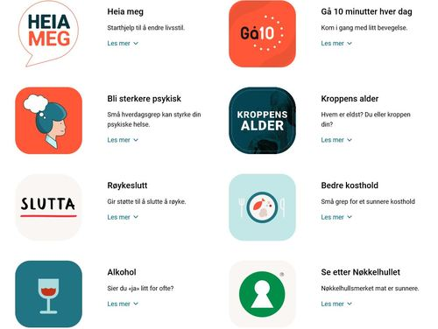
Offentlig helseportal- din helse på nett
Oversikt over behandlingssteder – ventetid
Kjernejournal mm
Frikort
Fullmakter
Pasienrådgiver
Pårørenderettigeter
Hjelp 113
….Kan si ja til endringer
Notes:
Helsenorge - Solvang og Nordseterhjemmet . Frivillige laster ned app

